Slide 1



质子广义部分子分布(GPD)的计算
刘一平
合作者/导师：
张子琪，徐思琦，Chandan Mondal，赵行波，李阳，James Vary
中国科学院近代物理研究所
中国科学院大学
第二届粤港澳核物理大会 2023/6/18 广州

Slide 2
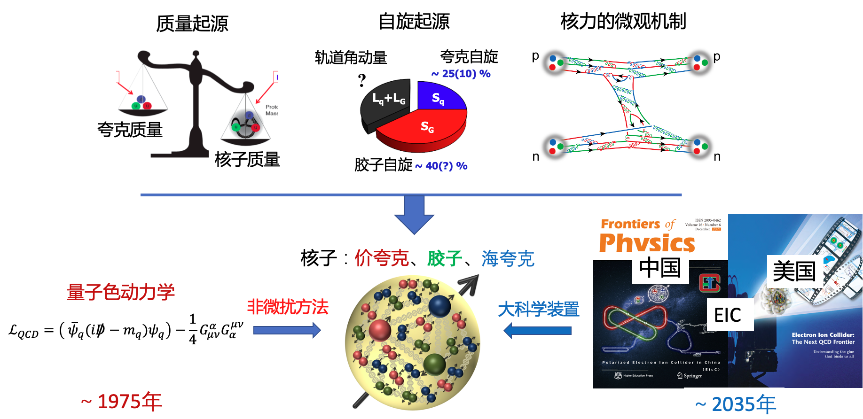
背景
1
Electron-ion Collider

Slide 3
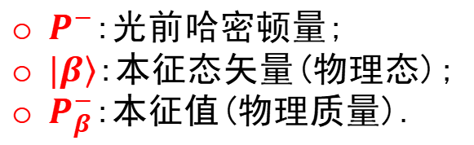

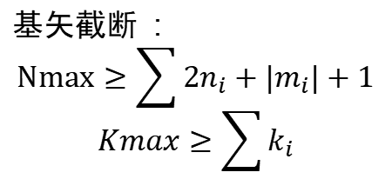
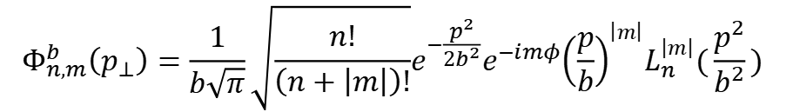
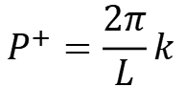
基矢光前量子化(BLFQ)
2
求解定态光前本征方程:
$$P^{−}\left|\left.β\right\rangle =P_{β}^{−}\right|\left.β\right\rangle$$
[Vary, et.al, Phys.Rev.C ’10]
$P^{−}$:光前哈密顿量;
$|\left.β\right\rangle$:本征态矢量(物理态);
$P_{β}^{−}$:本征值(物理质量).
福克空间展开：
$$|\left.P_{baryon}\right\rangle =|\left.qqq\right\rangle +\left|qqqg\right\rangle +\left|qqq q\overline{q}\right\rangle + ⋅⋅⋅⋅⋅⋅$$
BLFQ单粒子基矢:
$$P^{+}=\frac{2π}{L}k$$
纵向基矢--箱归一化的平面波(量子数k):
横向基矢：二维谐振子波函数(量子数n,m):
基矢截断 :
$$Nmax≥\sum{2n_{i}+|m_{i}|+1}$$
$$Kmax≥\sum{k_{i}}$$
$$Φ_{n,m}^{b}\left(p_{⊥}\right)=\frac{1}{b\sqrt{π}}\sqrt{\frac{n!}{\left(n+\left|m\right|\right)!}}e^{−\frac{p^{2}}{2b^{2}}}e^{−imφ}{\left(\frac{p}{b}\right)}^{\left|m\right|}L_{n}^{\left|m\right|}(\frac{p^{2}}{b^{2}})$$
4/16

Slide 4
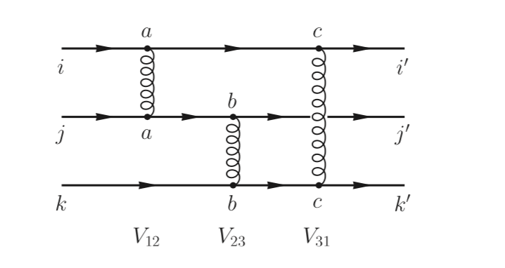
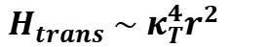
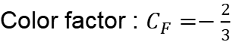

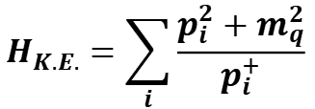
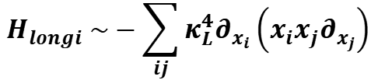
光前哈密顿量
3
$$P^{−}=H_{K.E.}+H_{trans}+H_{longi}+H_{Interact}$$
$$H_{K.E.}=\sum_{i}{\frac{p_{i}^{2}+m_{q}^{2}}{p_{i}^{+}}}$$
$H_{trans} \sim κ_{T}^{4}r^{2}$
-- Brodsky, Teramond arXiv: 1203.4025
$$H_{longi} \sim −\sum_{ij}{κ_{L}^{4}∂_{x_{i}}\left(x_{i}x_{j}∂_{x_{j}}\right)}$$
---Y Li, X Zhao , P Maris , J Vary, PLB 758(2016)
$$H_{Interact}=−\frac{C_{F}4πα_{s}}{Q^{2}}\sum_{i,j(i<j)}{{\overline{u}}_{s_{i}^{′}}\left(k_{i}^{′}\right)γ^{μ}u_{s_{i}}\left(k_{i}\right){\overline{u}}_{s_{j}^{′}}\left(k_{j}^{′}\right)γ_{μ}u_{s_{j}}(k_{j}) }$$
Color factor : $C_{F}=−\frac{2}{3}$
$$|\left.P_{baryon}\right\rangle =|\left.qqq\right\rangle +\left|qqqg\right\rangle +\left|qqq q\overline{q}\right\rangle + ⋅⋅⋅⋅⋅⋅$$

Slide 5
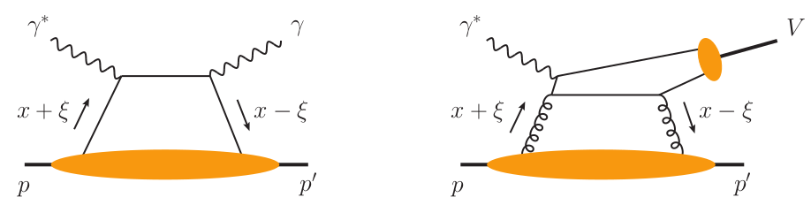
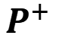
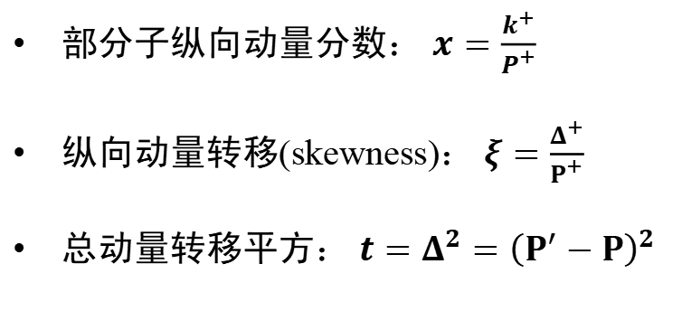
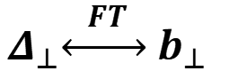
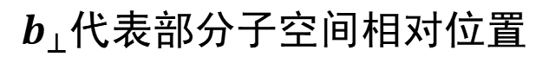
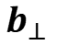
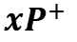
广义部分子分布函数(GPD)
4
深虚康普顿过程(DVCS)/矢量介子产生过程：
GPD包含核子的以下信息：
核子三维空间结构
自旋和轨道角动量分布
Gluon
GPD是以下三个变量的函数：
Quark
$$xP^{+}$$
部分子纵向动量分数： $x=\frac{k^{+}}{P^{+}}$
纵向动量转移(skewness)： $ξ=\frac{Δ^{+}}{P^{+}}$
总动量转移平方： $t=Δ^{2}={\left(P^{′}−P\right)}^{2}$
$$P^{+}$$
$$b_{⊥}$$
Proton momentum
$$Δ_{⊥}\underset{↔}{ FT } b_{⊥}$$
$b_{⊥}$代表部分子空间相对位置

Slide 6
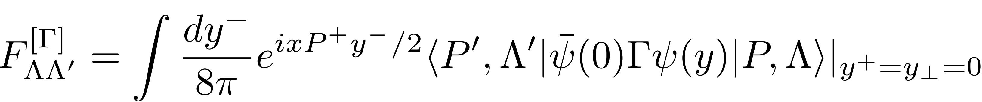
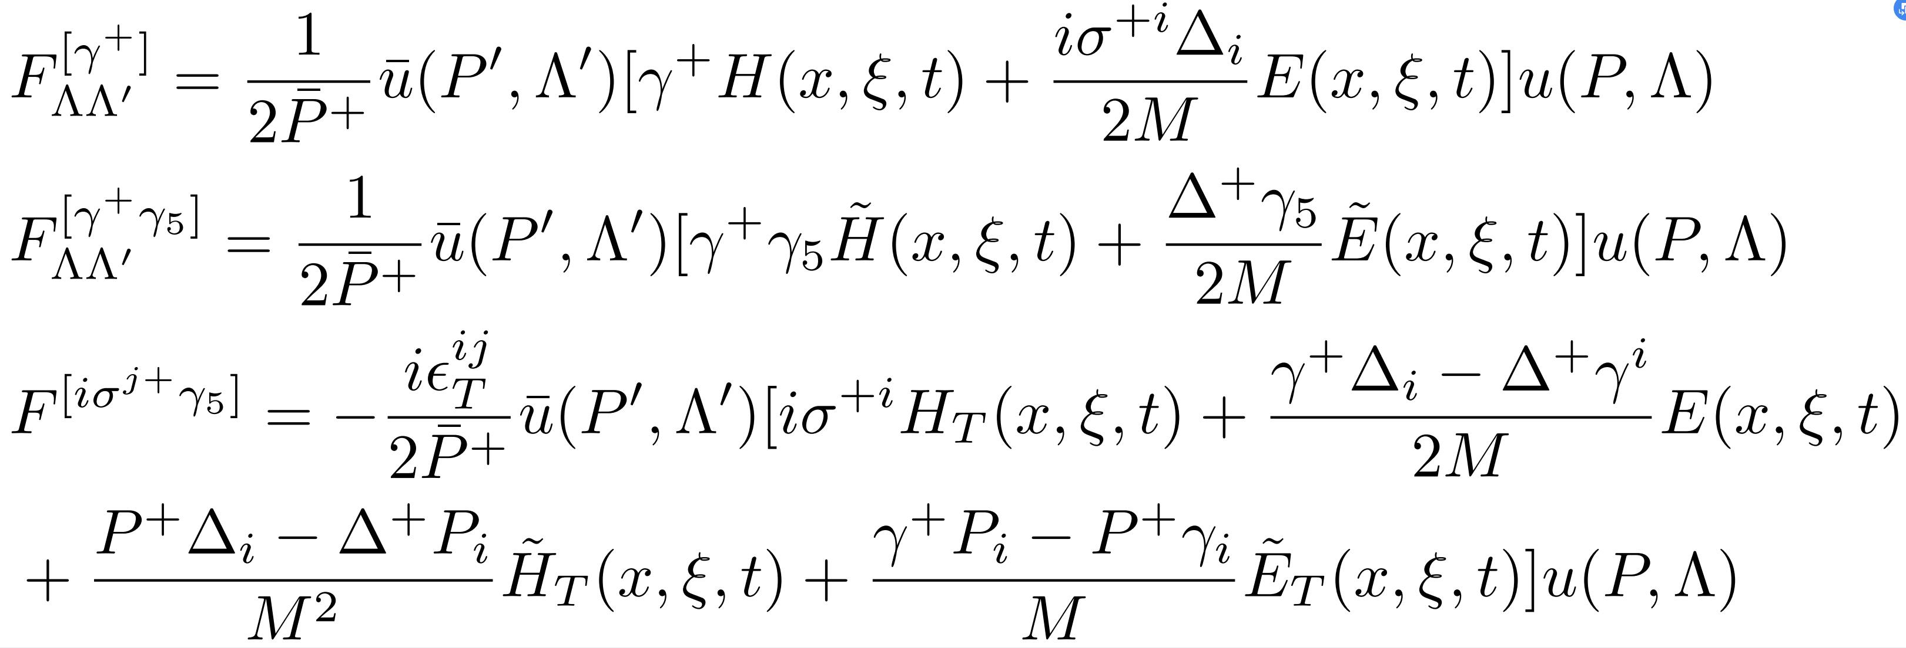
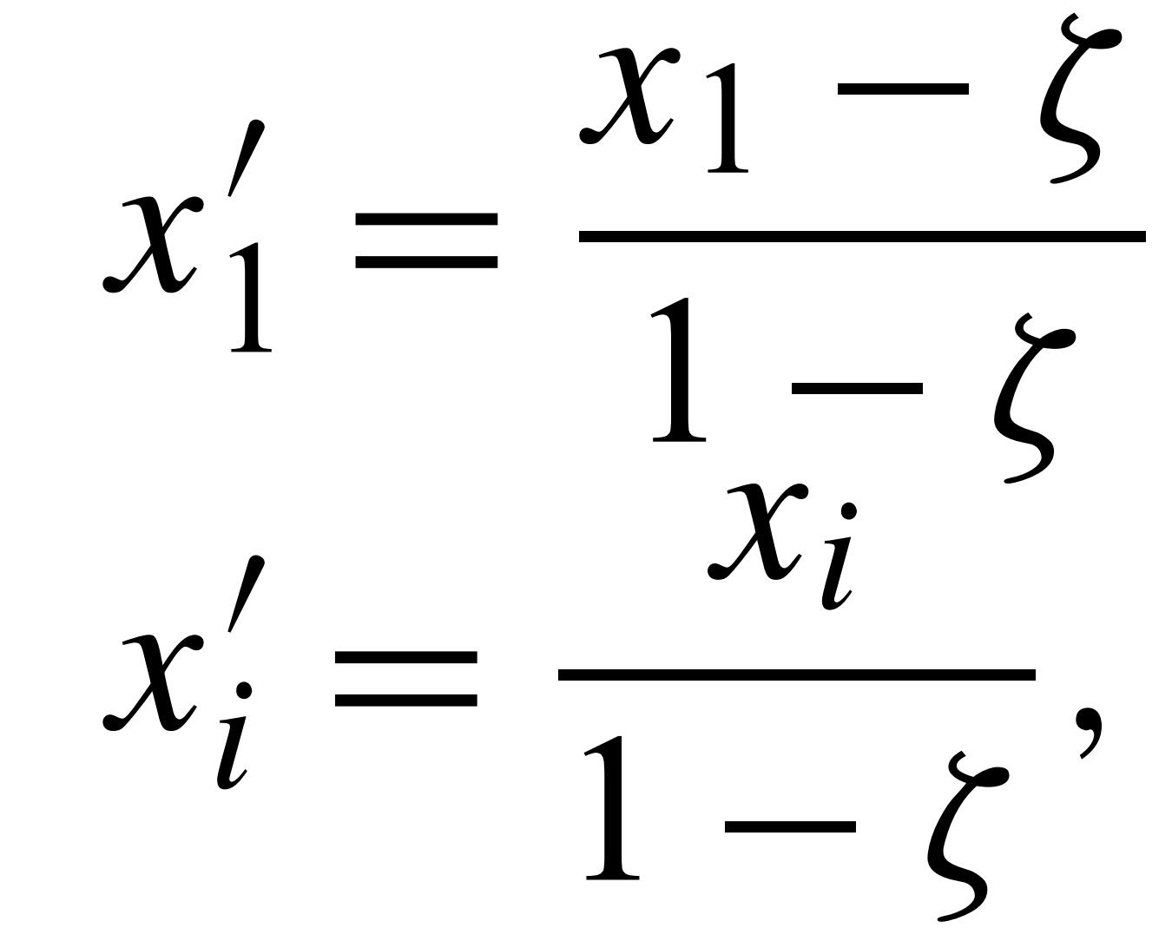
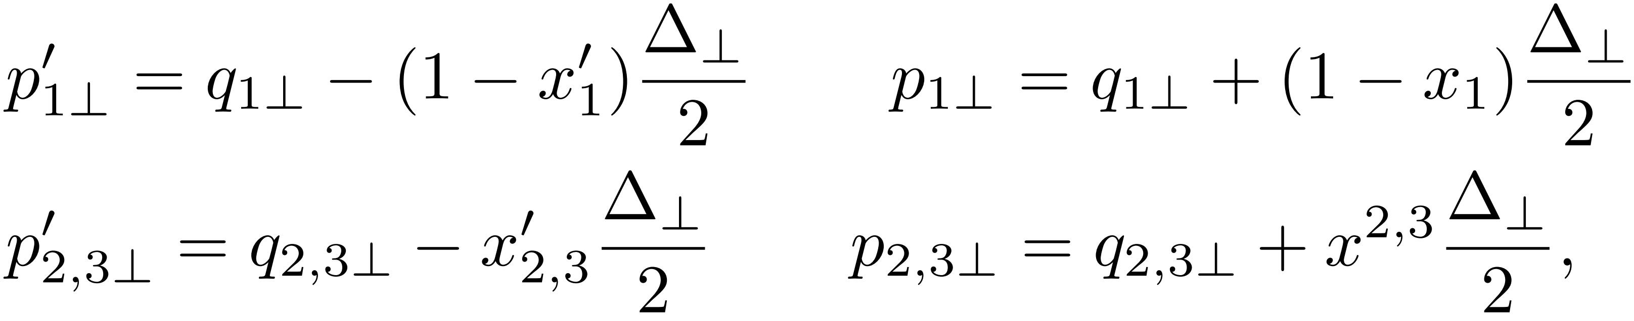
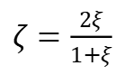
广义部分子分布函数(GPD)
5
向前矩阵元
struck quark
spectator quark
$ζ=\frac{2ξ}{1+ξ}$
由于采取了离散的纵向基矢，计算非0-skewness时需要对波函数进行插值

Slide 7
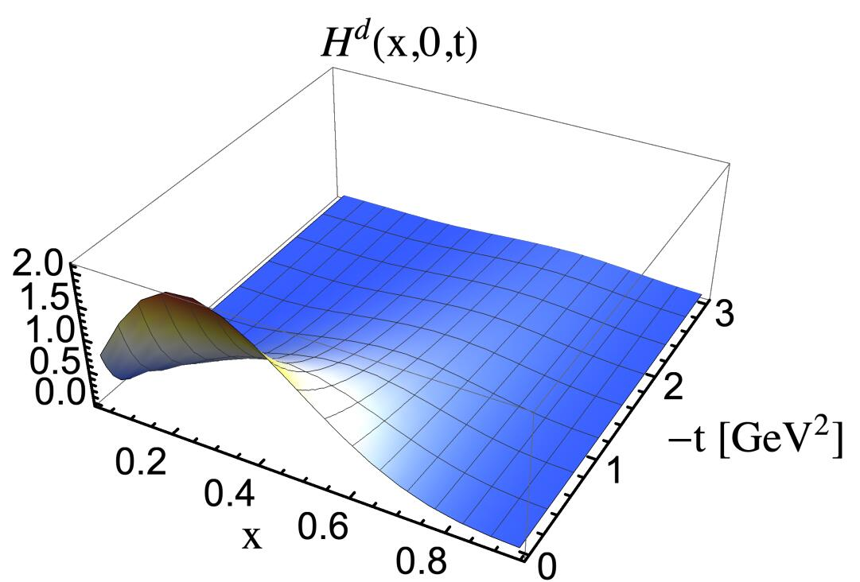
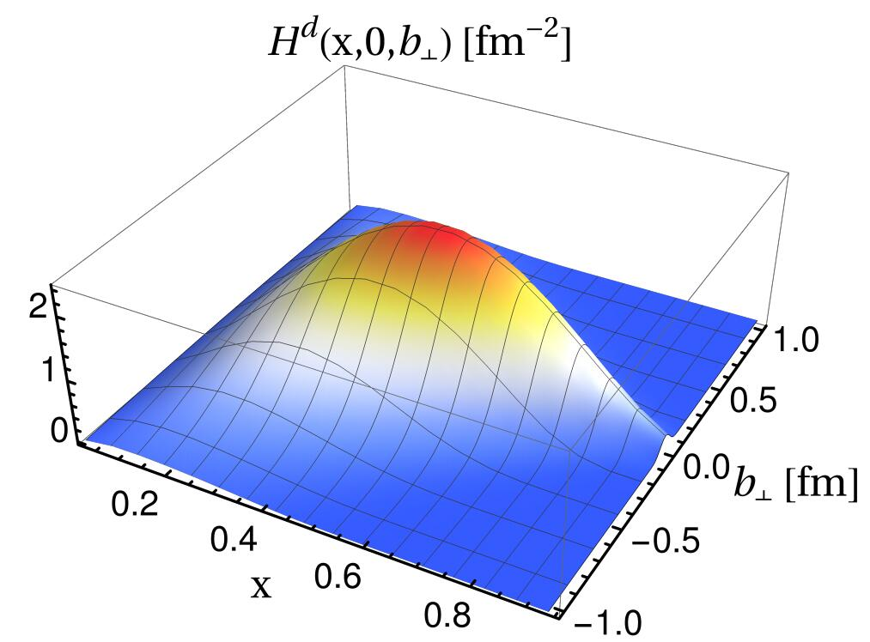
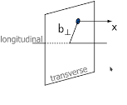
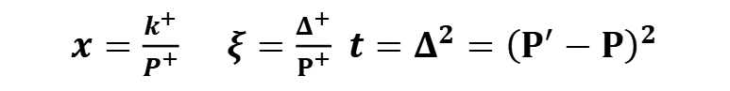
广义部分子分布函数
6
横向动量空间
横向坐标空间
$x=\frac{k^{+}}{P^{+}}$ $ξ=\frac{Δ^{+}}{P^{+}}$ $t=Δ^{2}={\left(P^{′}−P\right)}^{2}$

Slide 8
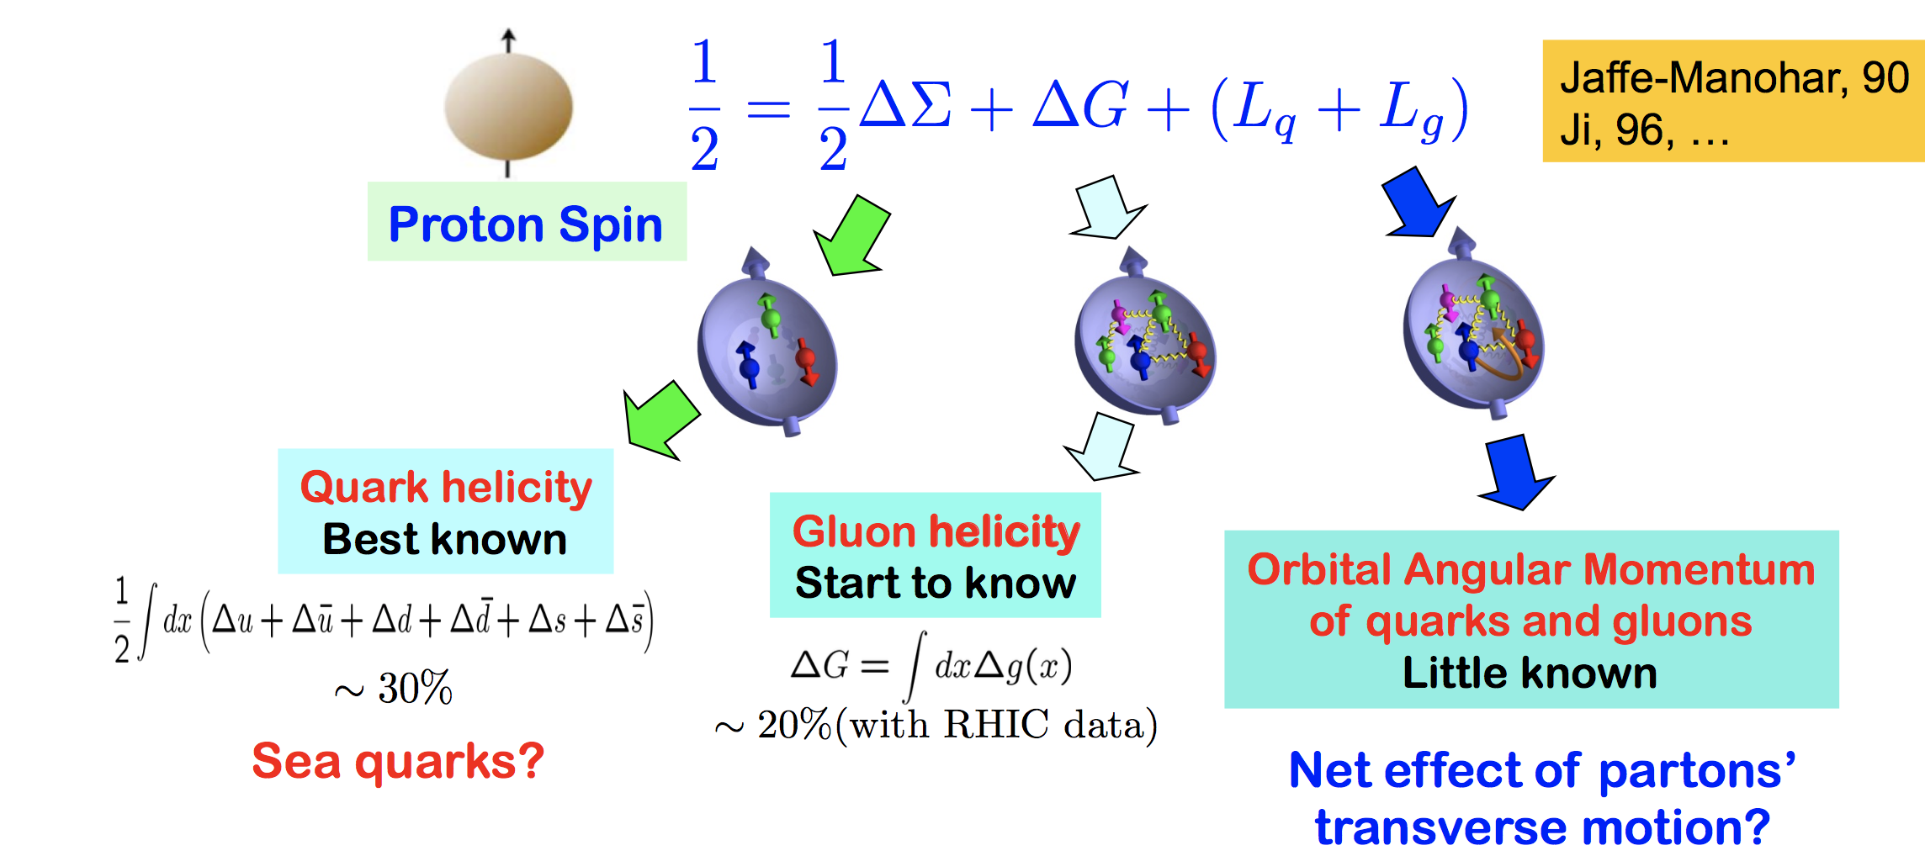
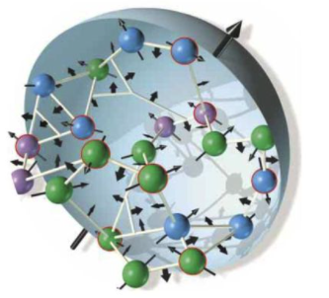

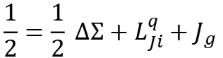
角动量分布
自旋分解
Jaffe-Manohar Decomposition
夸克模型中有 $ΔΣ=1$
角动量分布可由 DIS 测量
Ji decomposition:
$$\frac{1}{2}=\frac{1}{2} ΔΣ+L_{Ji}^{q}+J_{g}$$

Slide 9
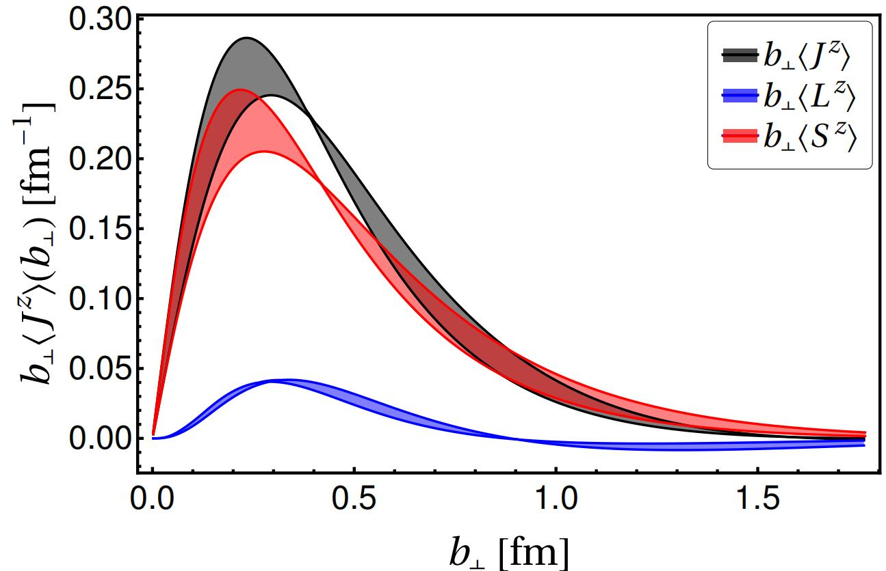
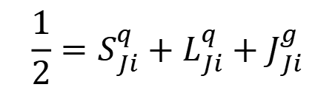
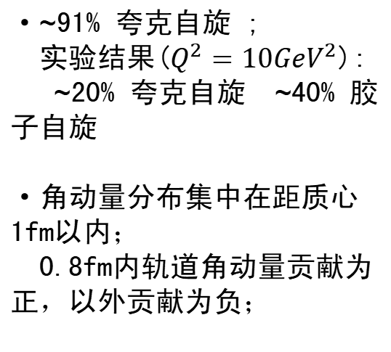

角动量分布密度
7
$$\frac{1}{2}=S_{Ji}^{q}+L_{Ji}^{q}+J_{Ji}^{g}$$
角动量密度分解：
·~91% 夸克自旋 ;
实验结果($Q^{2}=10{GeV}^{2}$):
~20% 夸克自旋 ~40% 胶子自旋
·角动量分布集中在距质心1fm以内；
0.8fm内轨道角动量贡献为正，以外贡献为负；
夸克自旋占比过大
$J_{Ji}^{g}$在qqq福克态下为0
质子角动量在坐标空间中的分布密度

Slide 10
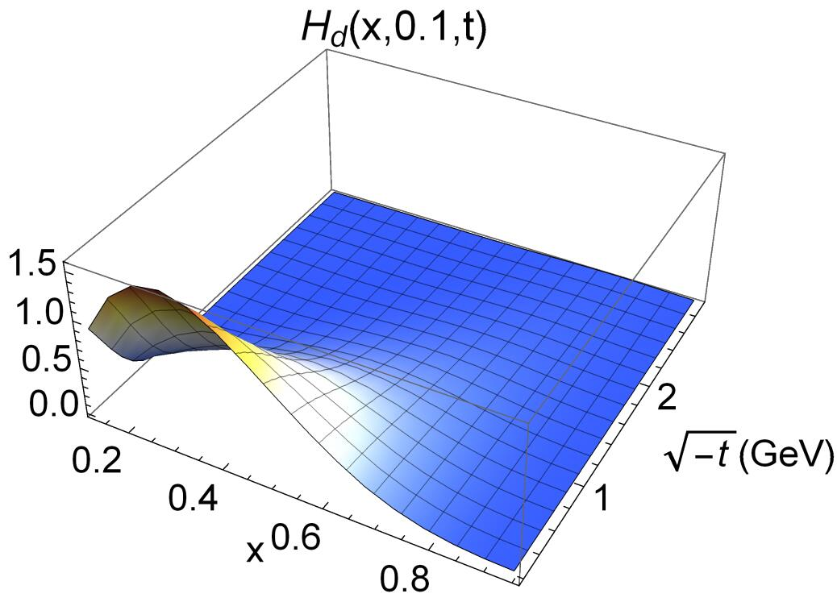
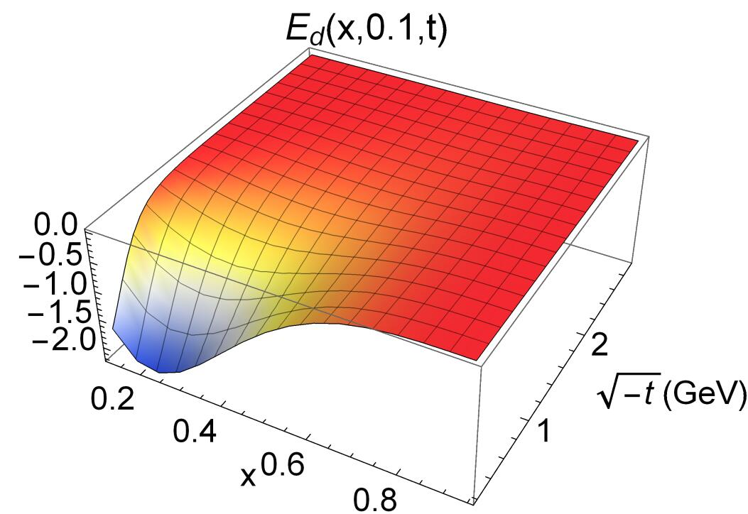
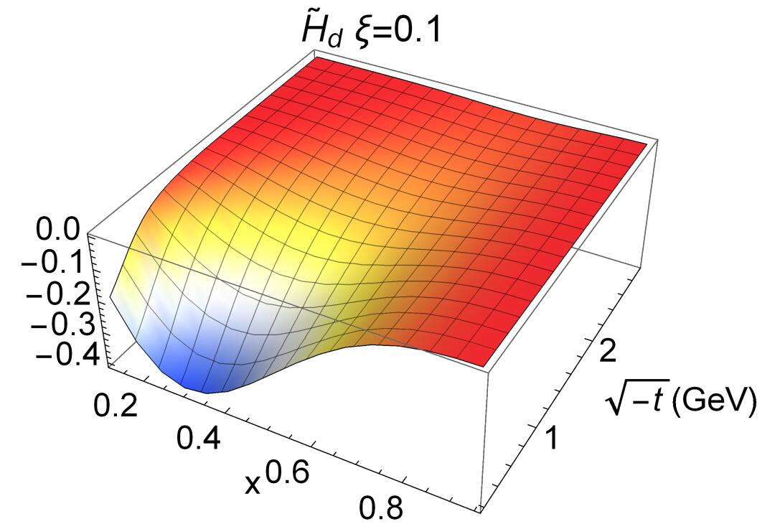
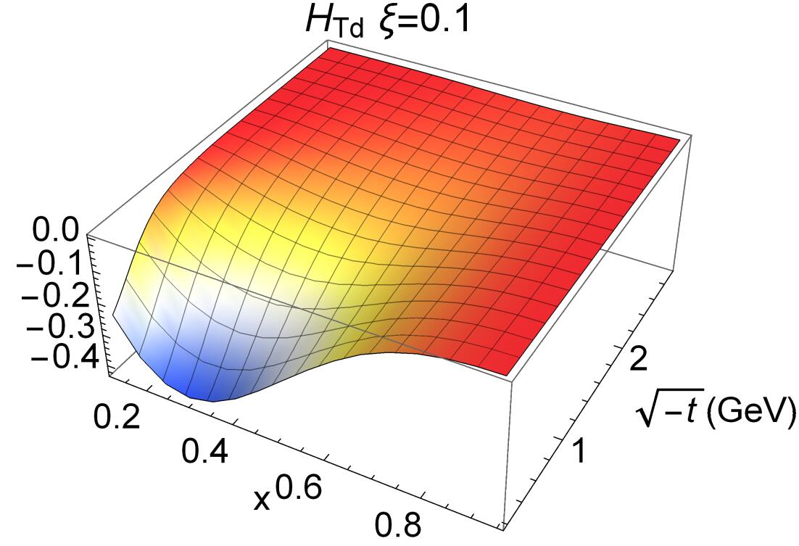
非零skewness广义部分子分布
8

Slide 11
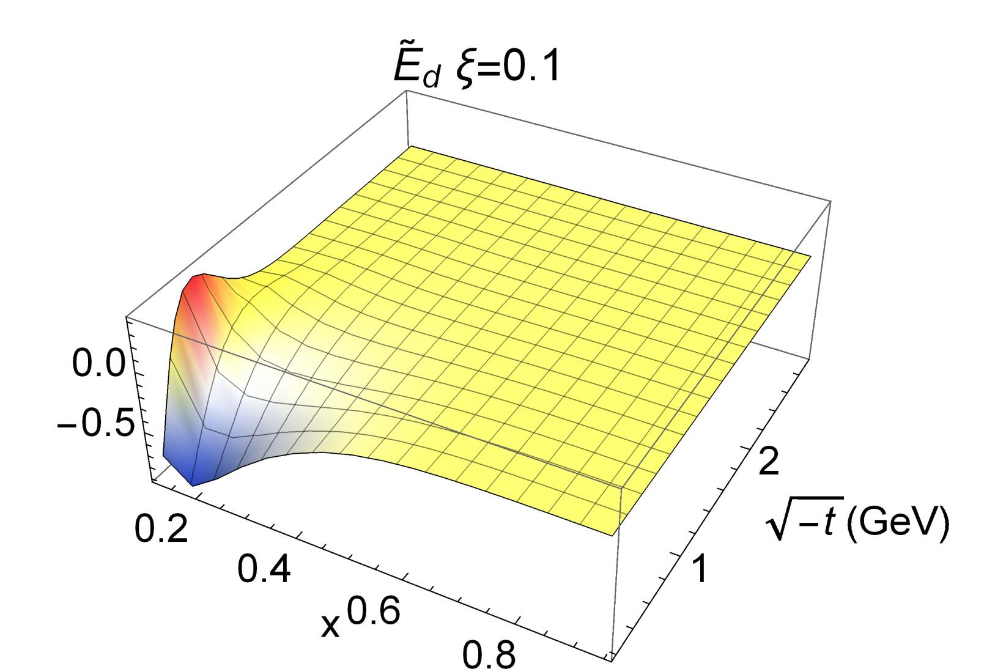
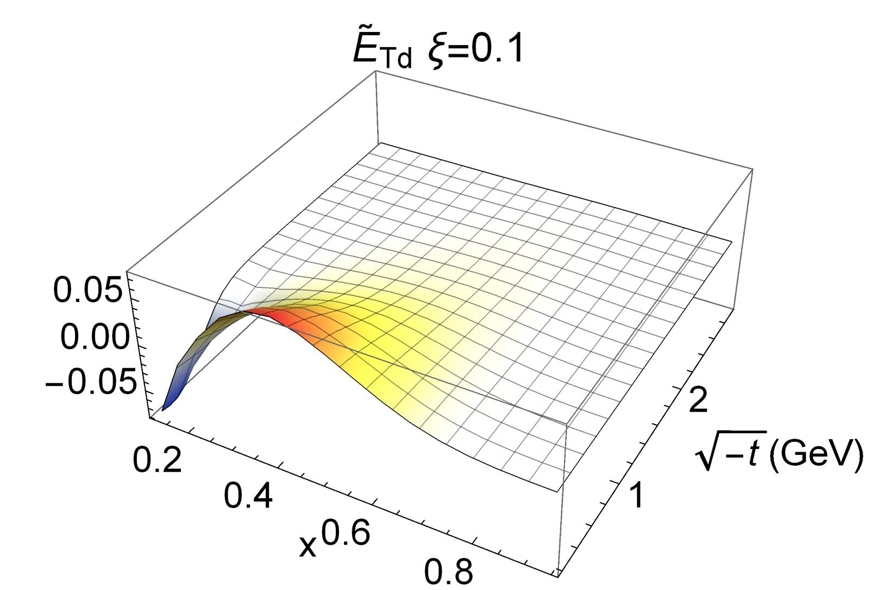
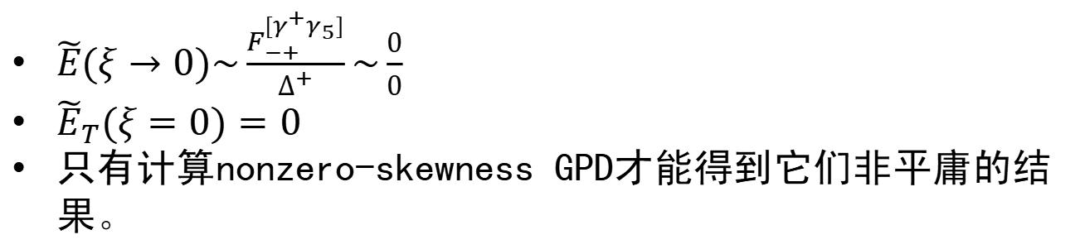
非零skewness广义部分子分布
9
$\tilde{E}(ξ→0)\sim \frac{F_{−+}^{[γ^{+}γ_{5}]}}{∆^{+}}\sim \frac{0}{0}$
${\tilde{E}}_{T}(ξ=0)=0$
只有计算nonzero-skewness GPD才能得到它们非平庸的结果。

Slide 12
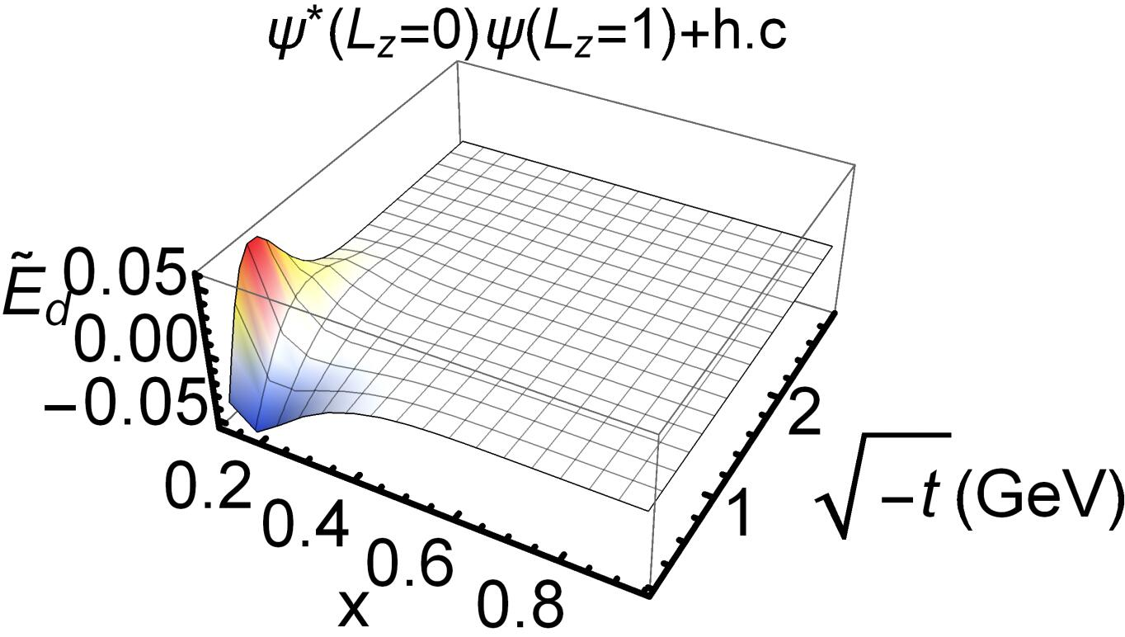
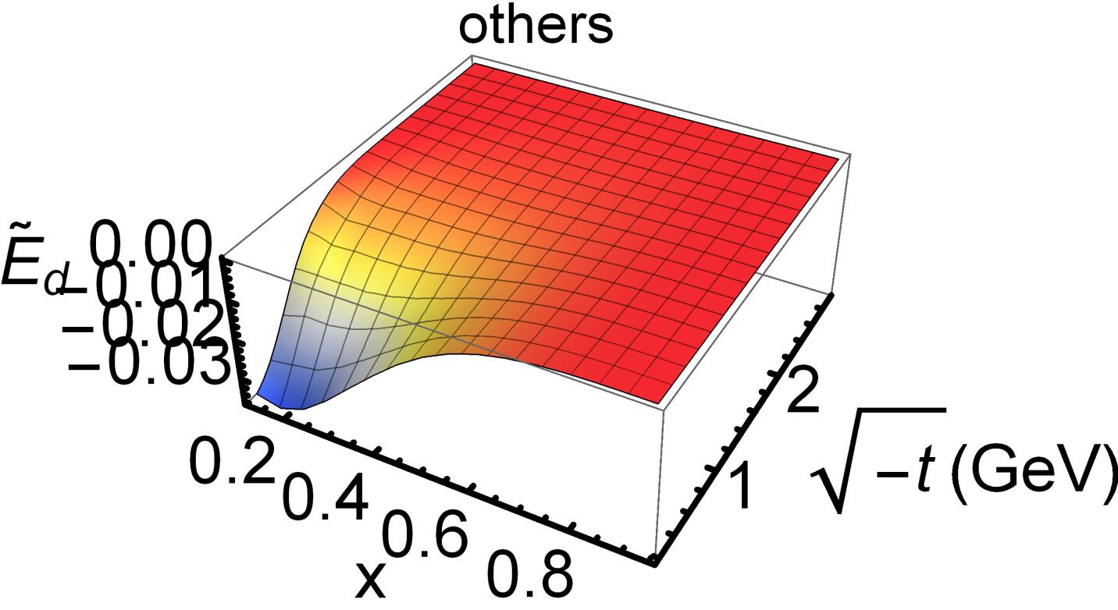
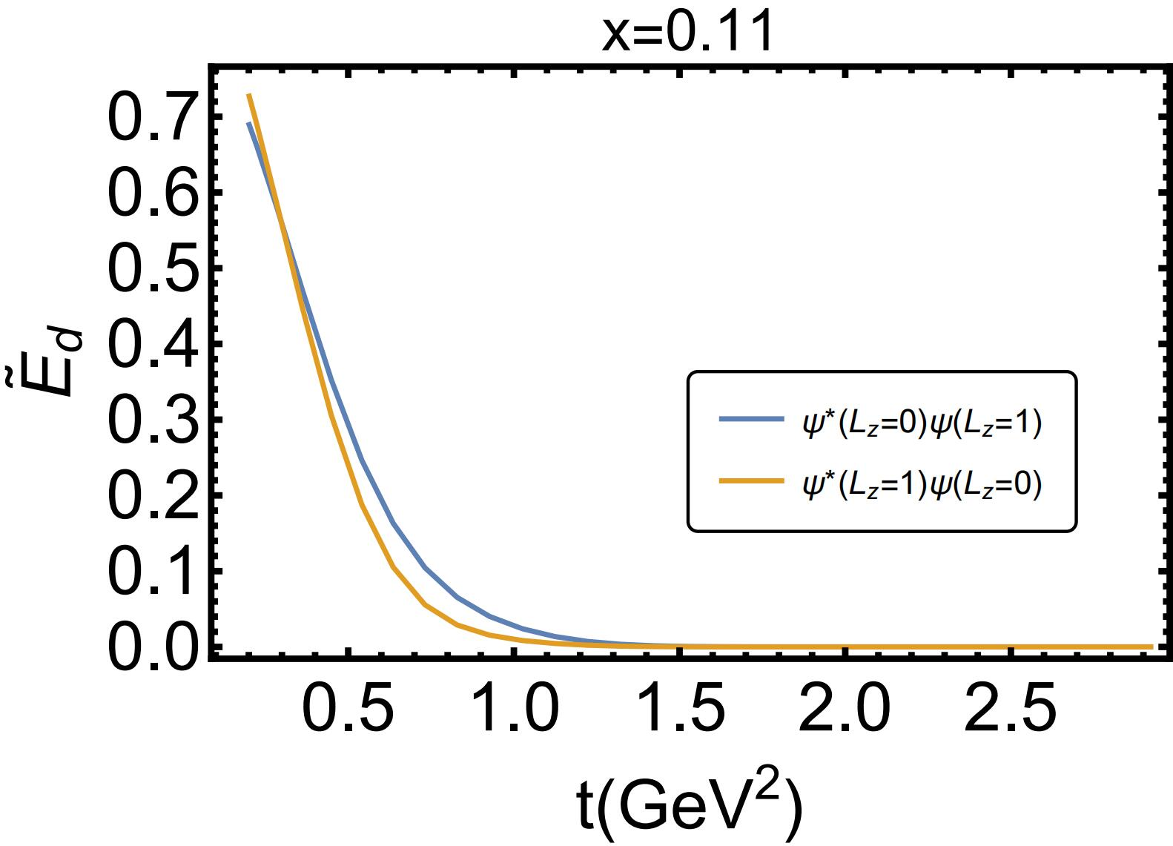
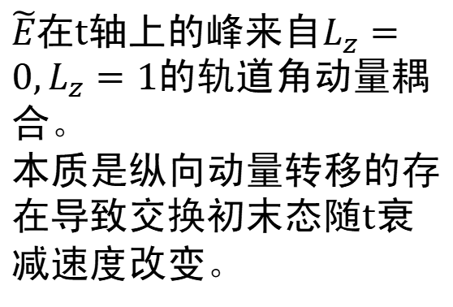
非零skewness广义部分子分布
10
$\tilde{E}$在t轴上的峰来自$L_{z}=0,L_{z}=1$的轨道角动量耦合。
本质是纵向动量转移的存在导致交换初末态随t衰减速度改变。

Slide 13
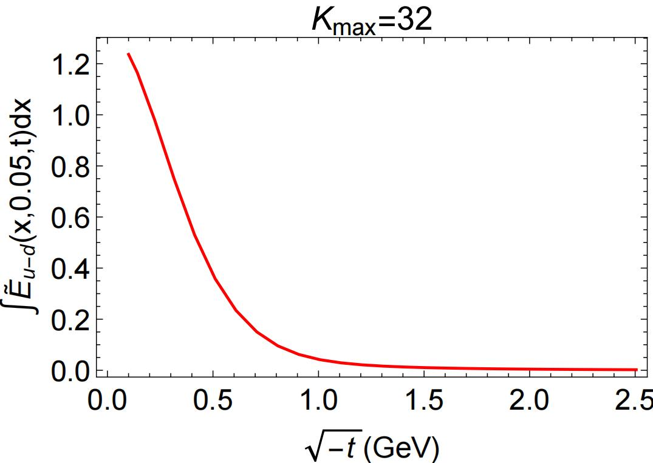
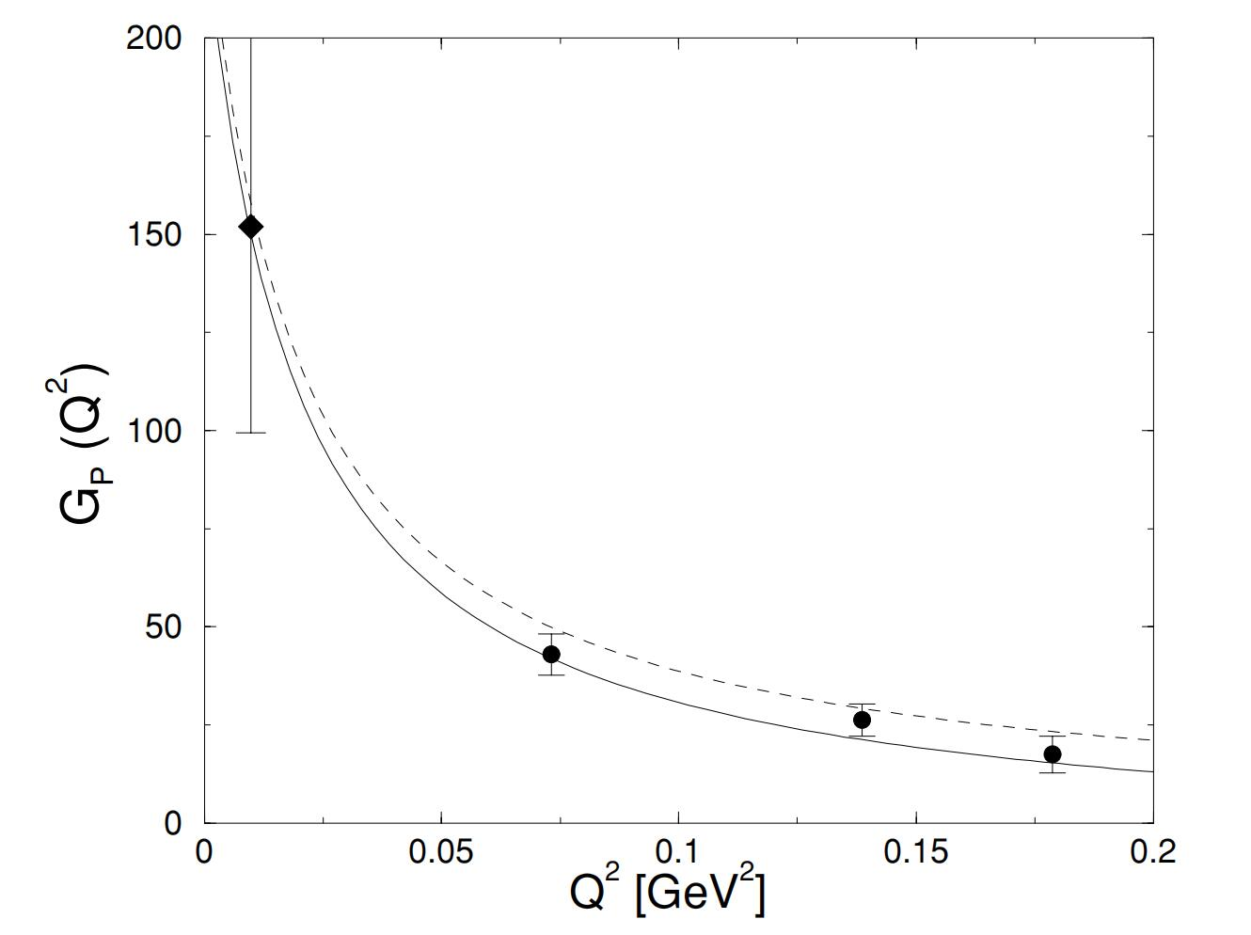
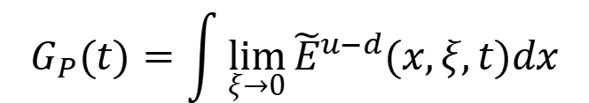

非零skewness广义部分子分布
$$G_{P}(t)=\int{\lim_{ξ→0}{{\tilde{E}}^{u−d}(x,ξ,t)dx}}$$
(t)
-t(${GeV}^{2}$)
BLFQ计算结果(近似)
实验结果
J. Phys. G: Nucl. Part. Phys. 28 (2002) R1–R35

Slide 14
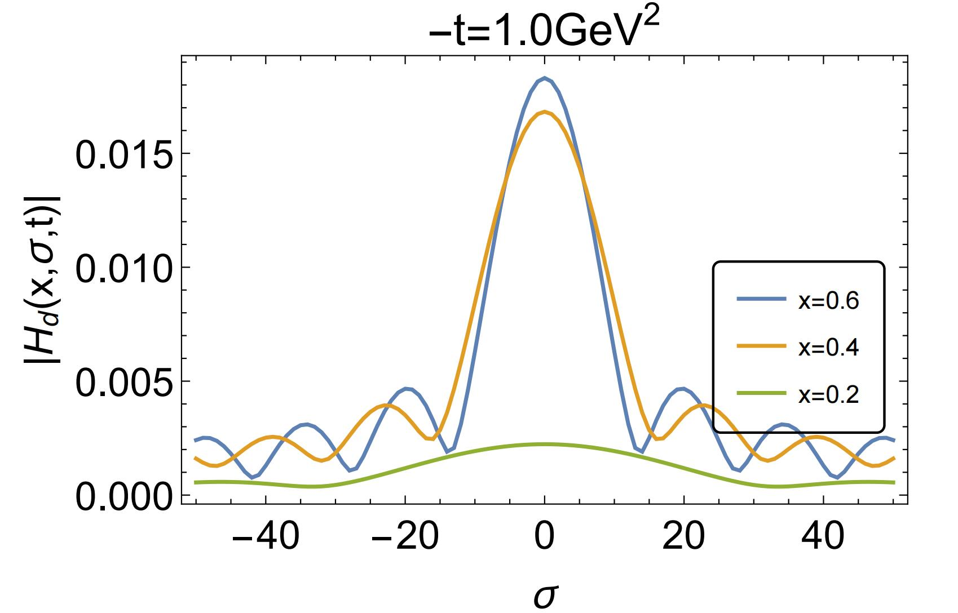
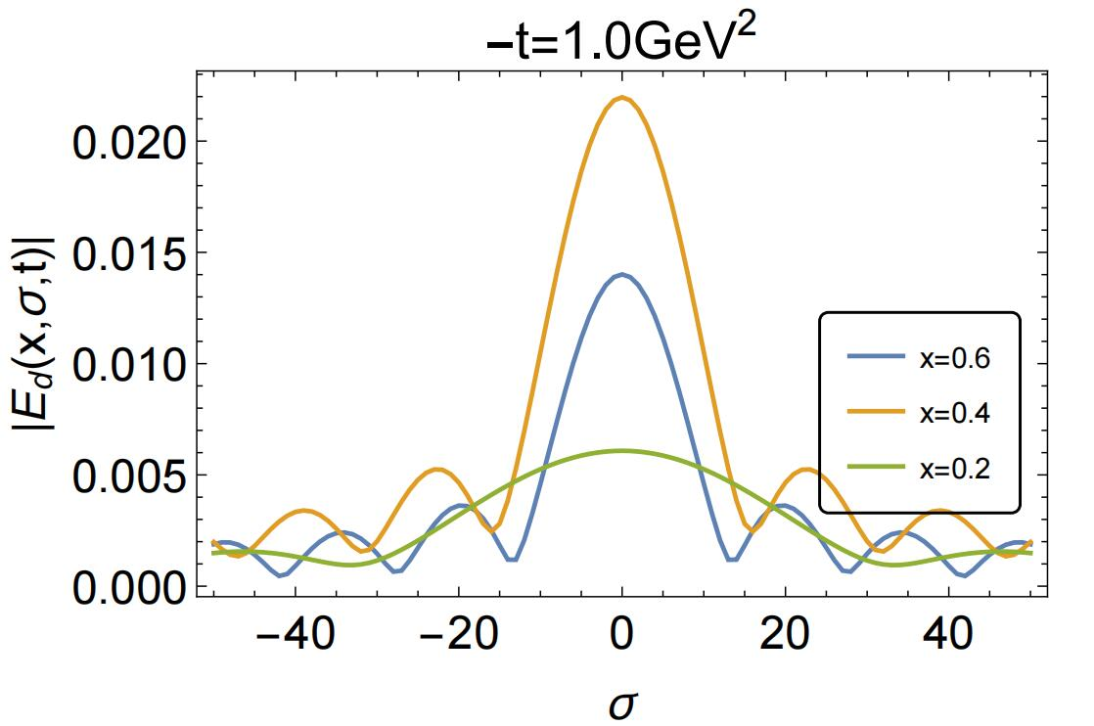
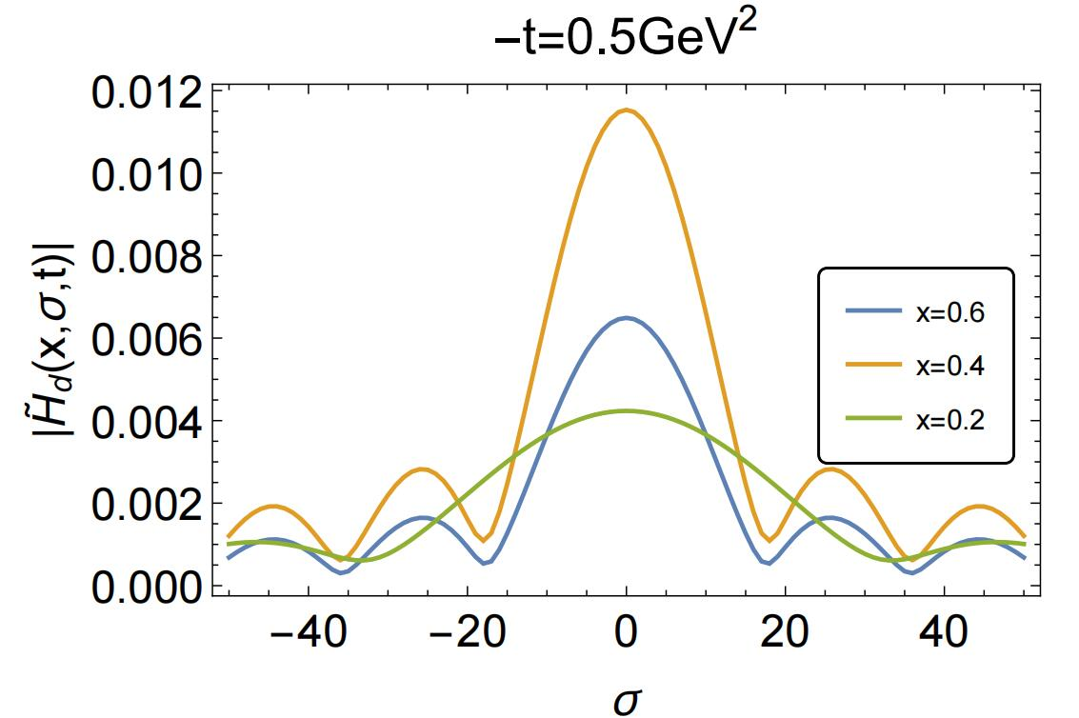
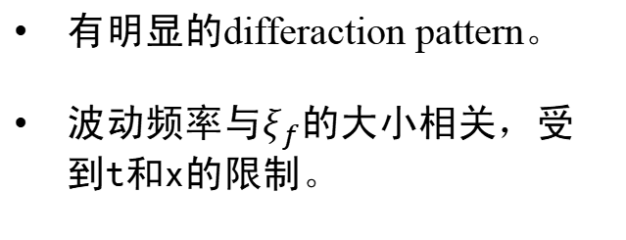

纵向坐标空间的GPD
11
$$f(x,σ,t)≝|\int_{0}^{ξ_{f}}{\frac{dξ}{2π}e^{iξσ}f(x,ξ,t)}|$$
有明显的differaction pattern。
波动频率与$ξ_{f}$的大小相关，受到t和x的限制。

Slide 15




纵向坐标空间的GPD
12
${\tilde{E}}_{d}$在t=0.5，x=0.2处没有主峰
${\tilde{E}}_{u}$在t=1.0,x=0.2处没有differaction pattern
${\tilde{E}}_{T}$没有明显的differaction pattern

Slide 16

总结
13
利用基矢光前量子化得到光前波函数
计算了0-skewness GPD和角动量分布
发展了nonzero-skewness GPD的计算方法
计算了GPD在纵向坐标空间中的分布
qqq福克态截断下夸克自旋占比过大，需要胶子和海夸克的贡献。
增大福克态截断，如$qqqg,qqqq\overline{q},qqqgg$
研究胶子的三维空间分布
计算质子中胶子的自旋和轨道角动量贡献
展望

Slide 17
Thank you

